Slide 1
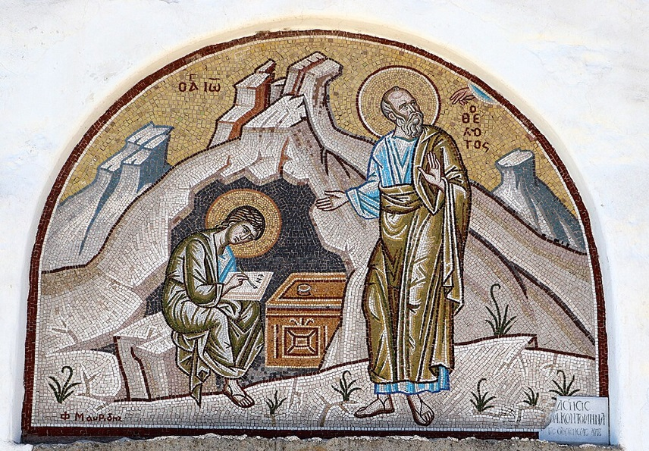
การวิเคราะห์พระธรรมวิวรณ์ สอนโดย อ.Tim จากคำบันทึกของ อ. Max Klein
REVELATION 031
2025 01 13

Slide 2
วิวรณ์ 2:1
“To the messenger [the pastor] of the church in Ephesus write: The One who has empowered [given authority to] the seven stars [pastors of the seven churches] in His right hand [hand of authority and judgment, cf. John 5:22], the One who keeps walking [through-out the Church Age] in the midst of the seven golden lampstands [the Lord’s support of the seven local churches of Asian Minor], communicates these things:
Τῷ ἀγγέλῳ τῆς ἐν Ἐφέσῳ ἐκκλησίας γράψον· Τάδε λέγει ὁ κρατῶν τοὺς ἑπτὰ ἀστέρας ἐν τῇ δεξιᾷ αὐτοῦ, ὁ περιπατῶν ἐν µέσῳ τῶν ἑπτὰ λυχνιῶν τῶν χρυσῶν·
"จงเขียนถึงทูตสวรรค์แห่งคริสตจักรที่เมืองเอเฟซัสว่า `พระองค์ผู้ทรงถือดาวทั้งเจ็ดไว้ในพระหัตถ์เบื้องขวาของพระองค์ และดำเนินอยู่ท่ามกลางคันประทีปทองคำทั้งเจ็ดนั้นตรัสดังนี้ว่า

Slide 3
วิวรณ์ 2:2
Revelation 2:2. ‘I [deity of Christ] have known [omniscience; foreknowledge] your modus operandi and vivendi both your strenuous effort [hardship, difficulty, pressure] and your perseverance [applying under the pressure of undeserved suffering], furthermore, you are not able to tolerate evil men, and you have tested those who call themselves apostles [the Gnostics], and they are not, and you found [via investigation and observation] them to be false;
Οἶδα τὰ ἔργα σου καὶ τὸν κόπον καὶ τὴν ὑποµονήν σου, καὶ ὅτι οὐ δύνῃ βαστάσαι κακούς, καὶ ἐπείρασας τοὺς λέγοντας ἑαυτοὺς ἀποστόλους καὶ οὐκ εἰσίν, καὶ εὗρες αὐτοὺς ψευδεῖς·
เรารู้จักแนวการกระทำของเจ้า รู้ความเหนื่อยยากและความอดทนของเจ้า และรู้ว่าเจ้าไม่สามารถทนต่อทุรชนได้ เจ้าได้ลองใจคนเหล่านั้นที่กล่าวว่าเขาเป็นอัครสาวก และหาได้เป็นไม่ และเจ้าก็เห็นว่าเขาเป็นคนมุสา

Slide 4
วิวรณ์ 2:3.
Furthermore, you keep having perseverance [learning and applying under undeserved suffering from the time of Paul in 54 AD until the writing of John in 96 A.D.] and have endured [have passed most, if not all of the undeserved suffering tests] because of My name’s sake and have not fainted [in their souls] under pressure [have not grown weary].
καὶ ὑποµονὴν ἔχεις, καὶ ἐβάστασας διὰ τὸ ὄνοµά µου, καὶ οὐ κεκοπίακες.
เรารู้ว่าพวกเจ้าได้ทนและมีความเพียร และเหนื่อยยากเพราะเห็นแก่นามของเรา และมิได้อ่อนระอาไป

Slide 5
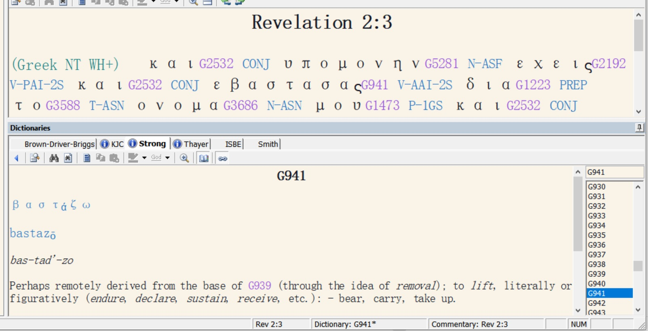

Slide 6
Revelation 2:4. ‘But I hold [aoristic present is very Koine] this against you, that you have abandoned [deserted] your most important [first in degree] love [their love for God the Father and the Lord Jesus Christ].
ἀλλὰ ἔχω κατὰ σοῦ ὅτι τὴν ἀγάπην σου τὴν πρώτην ἀφῆκες.
แต่เรามีข้อที่จะต่อว่าเจ้าบ้าง คือว่าเจ้าละทิ้งความรักดั้งเดิมของเจ้า

Slide 7
Evil policies promote collectivism (grouping people together) which influences a loss of personal responsibility, and accountability to God.
This happens in schools which don’t promote individual abilities
This happens in organizations (businesses and government) that promote DEI policies (Diversity; Equity; Inclusion).
God’s system is based on free-will thinking, not the color of your skin, sex, race or other physical traits.

Slide 8
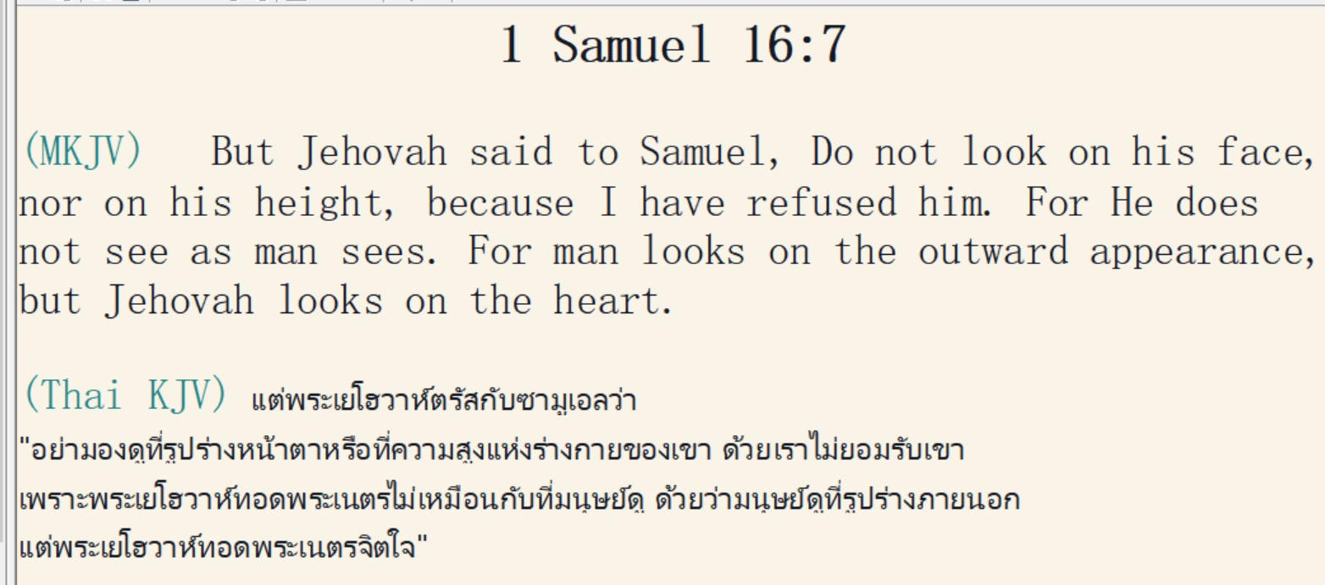

Slide 9
Satan promotes emotion as the basis of decision making.

Slide 10
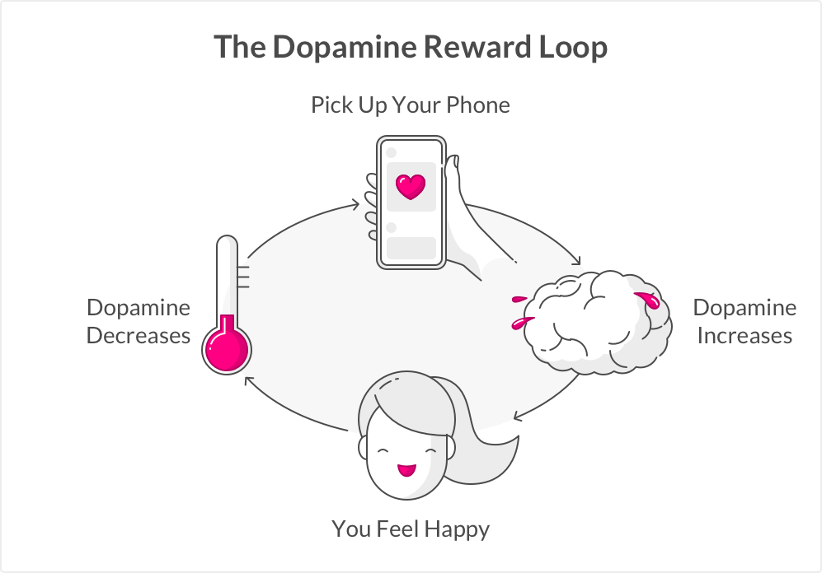

Slide 11


Slide 12
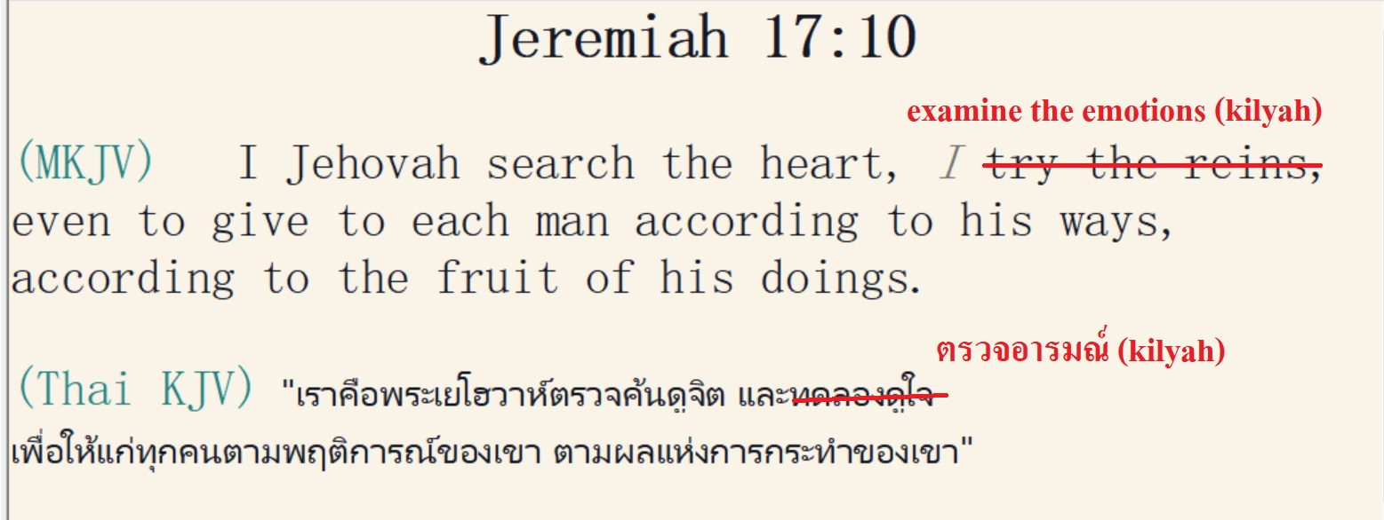

Slide 13
“My emotions [kilyah] will rejoice when your lips speak what is right,” (Proverbs 23:16 [context = earthly father speaking to his son cf. v. 23:22])
เออ วิญญาณ อารมณ์ (kilyah) ของเราจะเปรมปรีดิ์ เมื่อริมฝีปากของเจ้าพูดสิ่งที่ถูกต้อง
Psalms 7:9 “Let the evil within wicked people come to an end, but make the righteous person secure, O righteous God who examines thoughts and emotions [kilyah]
โอ ขอให้ความชั่วร้ายของคนชั่วจงมาถึงที่สิ้นสุด แต่ขอทรงสถาปนาคนชอบธรรมขึ้น เพราะพระเจ้าผู้ทรงชอบธรรมทรงทดลองความคิดและอารมณ์ทั้งหลาย

Slide 14
8. Satan’s attempt to blind the minds of unbelievers through religion, 2 Corinthians 4:4, “In whose case, the god of this world [Satan] has blinded the minds of the unbelieving so that they might not see the light of the gospel of the glory of Christ who is the image of God.” ส่วนคนที่ไม่เชื่อนั้น พระของยุคนี้ได้กระทำใจของเขาให้มืดไป เพื่อไม่ให้ความสว่างของข่าวประเสริฐอันมีสง่าราศีของพระคริสต์ ผู้เป็นพระฉายของพระเจ้า ส่องแสงถึงพวกเขา
The luring of Christians away from the execution of the spiritual life through legalism and emotion is part of Satan’s plan of evil as per 2 Corinthians 2:11, “so that no advantage would be taken of us by Satan for we are not ignorant of his schemes.” เพื่อไม่ให้ซาตานมีชัยเหนือเรา เพราะเรารู้กลอุบายของมันแล้ว

Slide 15
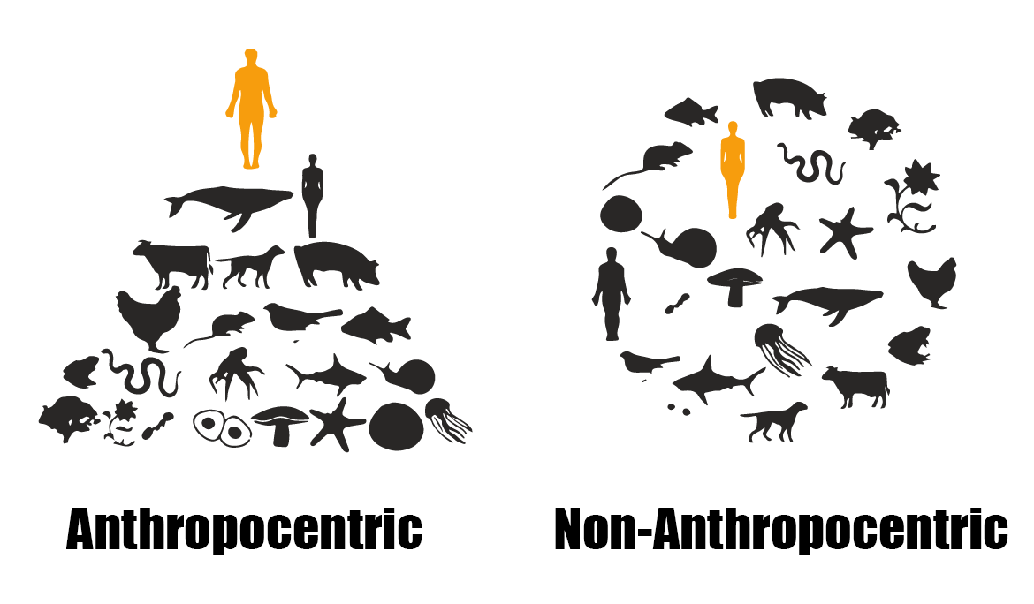

Slide 16


Slide 17
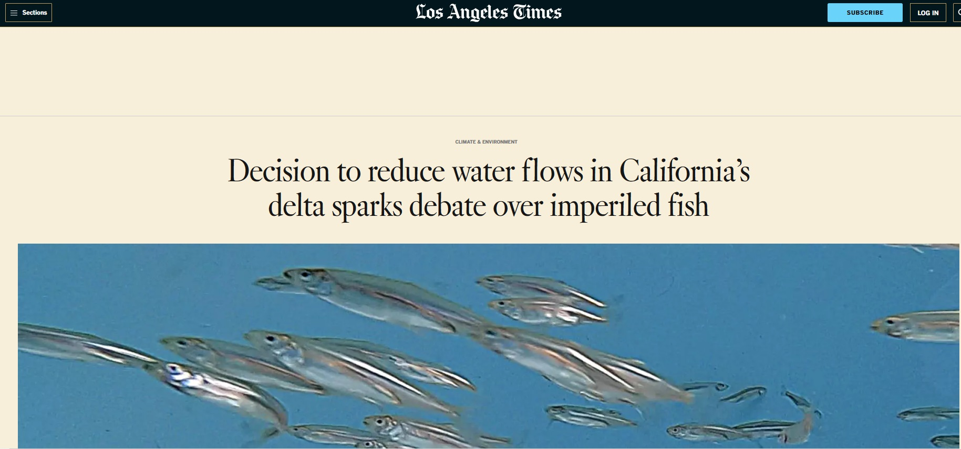

Slide 18
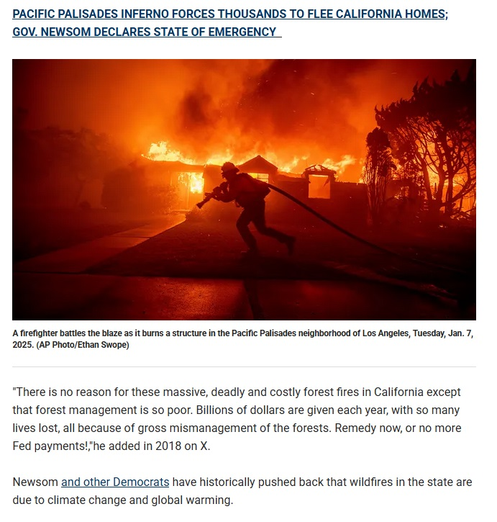
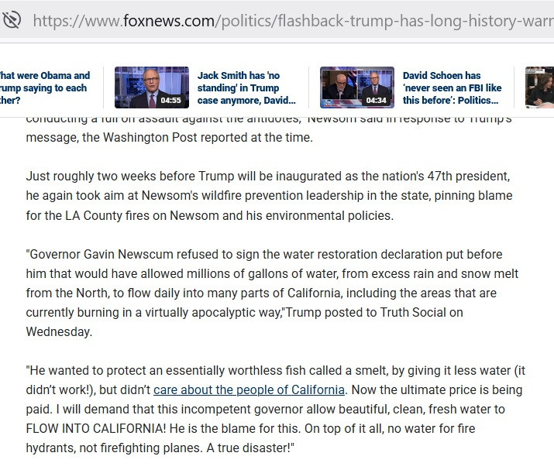

Slide 19
https://www.prageru.com/video/why-is-california-burning?utm_source=app&utm_medium=share

Slide 20
Evil is the adverse trend of society which leads to the malfunction of society, the removal of the legitimate authority and ultimately the destruction of society.
Evil is Satan’s policy and function as the ruler of this world. Evil is Satan’s system by which he administers the rulership of this world, attempting to neutralize free will and centralize power and so gain complete control (Dan. 7; Rev. 13; 17).
Though Satan would like to bring in a world government under his authority, a rule sponsoring world peace and prosperity, he neither has the integrity nor the ability to accomplish this goal.

